Slide 1
أساسيات الحاسوب وتطبيقاته المكتبية (الجزء الثاني) المرحلة الثانية
م.م. بسمة سالم بازل

Slide 2
الفصل الاول : مقدمة عن مايكروسوفت وورد 2010
5. تبويب الصفحة الرئيسية Home Tab :
يضم تبويب الصفحة مجموعة من العمليات الرئيسية التي تتم على النصوص وحسب الشكل المدرج ادناه:
حيث يضم تبويب الصفحة المجاميع الاتية :
مجموعة الحافظة Clipboard
مجموعة الخط Font
مجموعة فقرة Paragraph
مجموعة الانماط Style
مجموعة تحرير Editing
مجموعة الترتيب Arrange
مجموعة العرض View

Slide 3
الفصل الاول : مقدمة عن مايكروسوفت وورد 2010
5.1مجموعة الحافظة Clipboard:
تضم هذه الحافظة مجموعة من الايعازات مثل:
القص Cut : يقوم هذا الامر باقتطاع النص المطلوب بعد تظليله .
اللصق Paste : يقوم هذا الامر بلصق او ادراج النص المقطوع في المكان المراد تعيينه.
نسخ Copy : يقوم هذا الامر باستنساخ النص المظلل من النص استعدادا لا دراجه او لصقه بمكان اخر.
نسخ التنسيق Format Painter : يقوم هذا الايعاز بنسخ تنسيق النص وليس النص ليطبقها على نص اخر بتمرير المؤشر عليه وان جميع هذه الايعازات تطبق بعد تظليل النص المطلوب.

Slide 4
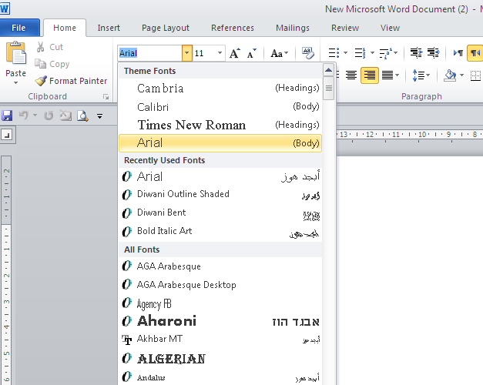
الفصل الاول : مقدمة عن مايكروسوفت وورد 2010
5.2مجموعة الخط Font:
تضم هذه المجموعة عدد من الايعازات مثل :
حجم الخط Font Size حيث تعرض لنا قائمة بمجموعة من احجام خط تتراوح بين 8 الى 72.
الخط Font فعند الضغط على مؤشر هذا الايعاز تظهر لنا مجموعة من الخطوط المثبتة على الحاسوب مثل الخط الاندلسي و الأبجد هوز وغيرها وكما في الشكل ادناه.

Slide 5
الفصل الاول : مقدمة عن مايكروسوفت وورد 2010
مسح التنسيق Clear Format: يتيح لنا هذا الامر من مسح تنسق النص واعادته الى التنسيق الافتراضي الذي يظهر لنا عند فتح المستند.
B I U : غامق Bold ، مائل Italic ،تسطير Underline تتيح لنا هذه الايعازات من جعل الخط غامق او مائل او تحته خط مثل Magnificent.

Slide 6
الفصل الاول : مقدمة عن مايكروسوفت وورد 2010
5.3مجموعة فقرة Pargrapg:
تعمل هذه الاوامر على تنسيق النص حيث تضم هذه المجموعة
التعداد النقطيBullet : يستخدم النقاط او الرموز للإشارة الى فقرة معينة يتم تحديدها.
التعداد الرقميNumbering: يستخدم الارقام والحروف العربية والاجنبية لترقيم الاسطر.
المسافة البدائية: يستخدم هذا الايعاز لزيادة او نقصان المسافة بين حافة الصفحة من جهة اليمين وبداية السطر (اذا كان تسطيره من جهة اليمين) او الى جهة اليسار(اذا كان تسطيره الى جهة اليسار).
المحاذاة Alignment: تعني عملية تنسيق تجعل النص يصطف من اليمين او اليسار او توسيط او ضبط. الشكل ادناه يبين المحاذاة الى اليمين والوسط واليسار.

Slide 7
الفصل الاول : مقدمة عن مايكروسوفت وورد 2010

Slide 8
الفصل الاول : مقدمة عن مايكروسوفت وورد 2010
فرز Sort : ويعني ان هذا الامر يقوم بترتيب مجموعة البيانات حسب الترتيب الابجدي او تصاعديا او تنازليا حسب نوع البيانات.
المسافة بين الاسطرSpace Line: ويقصد بها تحديد المسافة بين الاسطر وحسب الاختيارات (مفرد ، سطر ونصف ،...).
الحدود Border: احاطة نص محدد من جهة معينة بحد كما يمكن اختيار شكل الحد كأن يكون خط مقطع او منقط وغيرها من الاختيارات المتاحة.
التظليل Shading: تلوي الخلفية وراء النص او الفقرة المحددة.

Slide 9
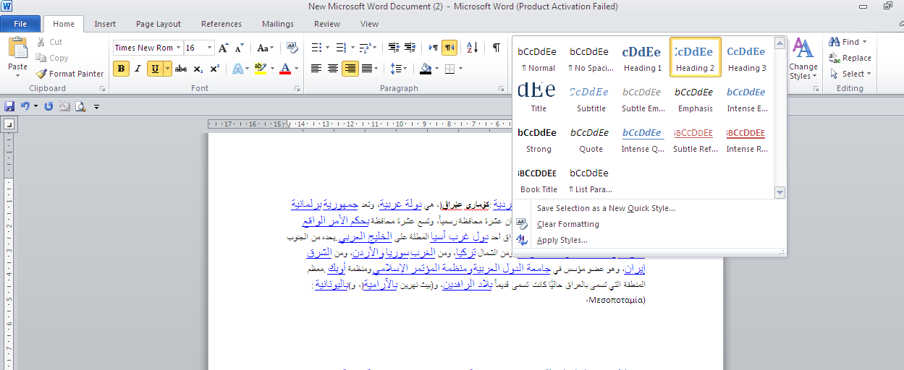
الفصل الاول : مقدمة عن مايكروسوفت وورد 2010
5.4مجموعة الانماطStyles : يقصد بها مجموعة من التنسيقات المعدة مسبقا كأن يكون حجم الخط 14 وشكل الخط مائل وتسطير الى الايمن فلكل نمط Style تنسيق يختلف عن تنسيق النمط الاخر وكما بالشكل التالي:

